Slide 1
DeepProbLog:
Neural Probabilistic Logic Programming
神经概率逻辑编程

Slide 2
完成的主要工作：
1. 仔细研读论文，深入理解DeepProblog涉及的相关知识整理每个部分的相关思路。
2. 理解DeepProblog的相关代码和实现逻辑。
3. 根据论文给出的代码进行DeepProblog模型训练。
4. 运行代码中给出的CoinUrn、Forth和MNIST三个示例，得到结果并进行分析。
5. 根据MNIST示例改写数字图像加法为减法。

Slide 3
论文的主要内容
1. 论文提出了新的概率逻辑编程框架：DeepProbLog
DeepProbLog是一个集成了通用神经网络和表现性概率逻辑的建模推理的框架，能够通过示例进行端到端的训练学习。
DeepProbLog保留了ProbLog的语义、推理机制和实现，核心的改进是基于模型的实例训练。
DeepProbLog使用神经网络，采用损失梯度反向传播的方法进行训练。输入数据为通过模型得到的特征向量和概率事实，原子表达式上的输出为概率，总输出封装为神经谓词。

Slide 4
论文的主要内容
2. 论文介绍了逻辑编程概念
Atoms：形如q(t1, ..., tn)的表达式（q是谓词，ti是条件，t可以为常量、变量或函数）
literal：q(t1, ..., tn)或¬q(t1, ..., tn)。
ground：不含有任何变量的表达式。
rule：形如h :— b1, ..., bn的表达式，其中h为atom，bi为literals。rule的含义为：每当 bi 的连词成立时，h 就成立。当n=0时，rule被称为facts.
总结：DeepProbLog是结合了ProbLog和深度学习的逻辑编程语言，改进后的性能更加优秀。

Slide 5
论文的主要内容
3. 论文给出了DeepProbLog的推理机制
第一步根据查询的逻辑程序，生成查询所依赖的程序中子句的所有基本实例。
第二步将ground logic program改写成命题逻辑中的公式，根据概率事实的真值定义查询的真值。此过程中遇到神经谓词时，都会执行对神经网络组件的正向传递。当这种情况发生时，所需的输入（例如图像）会被输入到神经网络中，然后将Softmax 输出层的结果作ground AD的概率。
第三步将逻辑公式编译成决策图(SDD)。
自下而上评估SDD，计算给定查询的成功概率。

Slide 6
论文的主要内容
4. 论文对DeepProbLog进行数据集训练并用三个实验来体现DeepProbLog的优点。
CoinUrn实验：投币-取球问题是社区概率编程的标准示例。
规则：一枚有潜在偏见的硬币和两个盒子，第一个盒子中有红球和蓝球，第二个有红球、蓝球和绿球。抛掷硬币，分别从两个盒中取出一个球，如果两个球颜色相同或者硬币正面朝上且至少有一个红球，则获胜。
实现：实验同时训练一个神经网络来将硬币的图像分类为正面或反面，并训练一个神经网络来将球的颜色分类为红色、蓝色或绿色，这些是颜色作为RGB三元组给出的。
实验输入包括一个图像，两个RGB对，输出是游戏的结果。
实验对256个实例的训练过程在5个阶段后收敛，对测试集（64个实例）的测试有100%的准确率。从结果看，两个网络都能正确地对颜色和硬币进行分类，概率参数反映了训练集中颜色和硬币的分布情况。
此实验证明了DeepProbLog支持概率逻辑编程和深度学习。

Slide 7


论文的主要内容
MNIST实验：将MNIST数据集上的经典学习任务扩展到两个更复杂的需要推理的问题。
个位数图像加法 ：
输入为成对的数字图像，输出结果为两个图像上数字总和。
多位数图像加法 ：
输入由两个图像列表组成，列表每个元素都是一个数字图像。输出是所有图像列表对应的多位数的求和。
这个任务说明DeepProbLog的泛化程度远远超出了训练数据。在学习新的谓词时只需要在逻辑上稍作改动。
该问题用单个数字训练模型，用三位数数字进行评估。

Slide 8
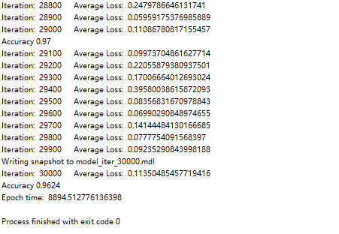
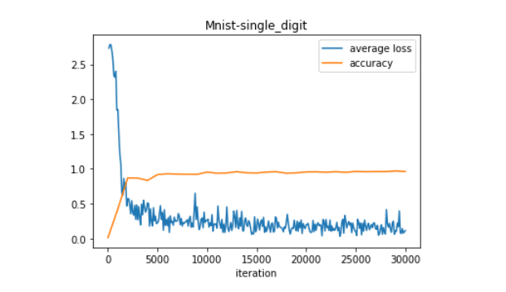
1.个位数图像加法
迭代30000次后，准确率为96.24%

Slide 9
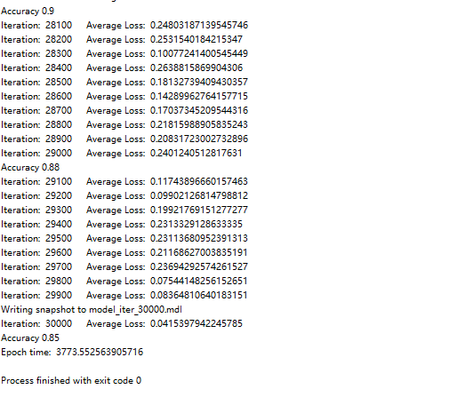
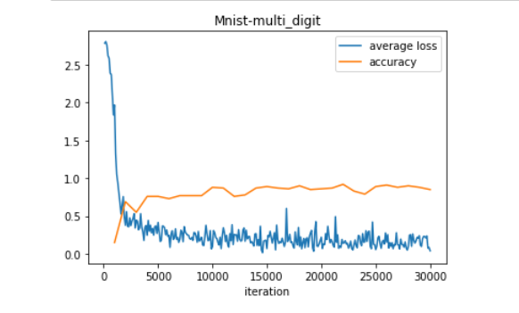
2.多位数图像加法
迭代30000次后，准确率为85%

Slide 10
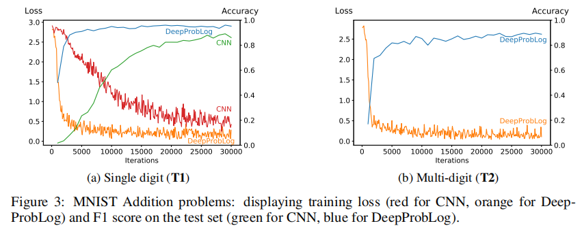
论文的主要内容
MNIST实验测试结果：
DeepProbLog结合符号和子符号推理的模型比CNN获得更高的评分，同时收敛速度也比CNN更快。
同时还测试了神经网络基线的替代方案，它在每个图像上使用共享参数分别计算卷积层，而不是在两个图像的连接上使用一组卷积层，相比其他基线收敛更快，最终精度更高，但仍然比DeepProbLog模型慢，精度低。
由于误差的复合效应，多位数问题相比单位数准确率降低，但模型仍然具有很好的推广性。而CNN不能很好地推广到更大规模的变长问题，
此实验体现出DeepProbLog有着优秀的逻辑推理和深度学习能力。

Slide 11
论文的主要内容
Forth实验：分为加法、排序和词代数三个部分。
加法Add：输入由两个数字和一个进位组成，输出是数字和新进位的总和。程序指定了基本的加法算法：从右到左对所有数字进行运算，计算两个数字的和，并将其转到下一对数字上。
排序Sort：输入由一个数字列表组成，输出是经过排序的列表。程序实现了冒泡排序。
词代数WAP：输入由描述一个简单数学问题的自然语言句子组成，输出是这个问题的解决方案。这些词代数问题始终包含三个数字，并通过链接4个步骤来解决：对三个数字进行置换、对前两个数字应用操作（加法、减法或乘积运算）、交换中间结果和最后一个数字以及执行方案的最后一个操作。

Slide 12
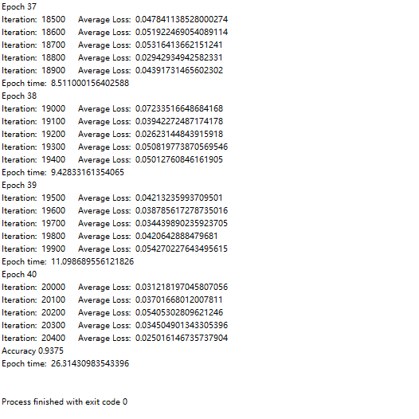
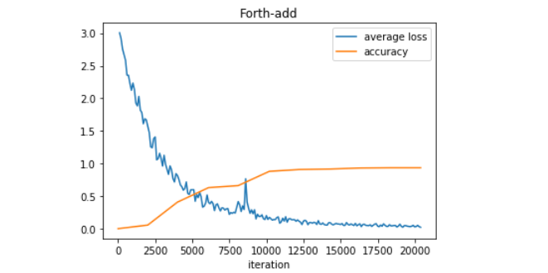
1.加法
迭代20000次后准确率为93.75%

Slide 13
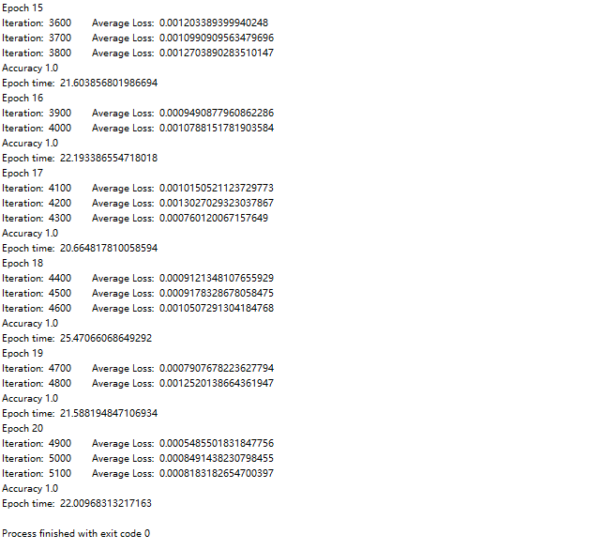
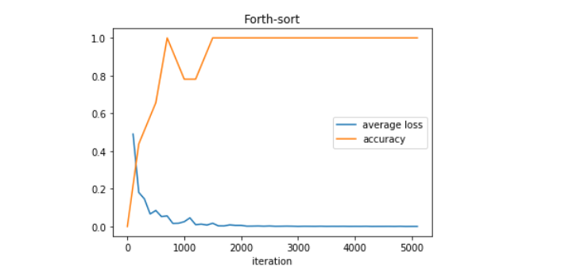
2.排序
迭代20000次后准确率为100%

Slide 14
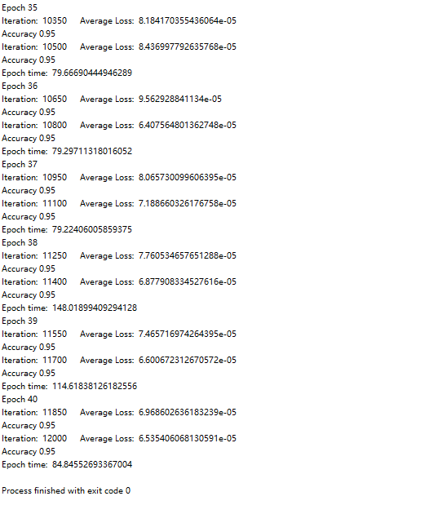
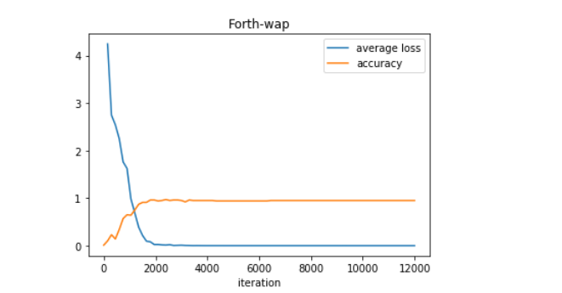
3.词代数
迭代20000次后准确率为95%

Slide 15
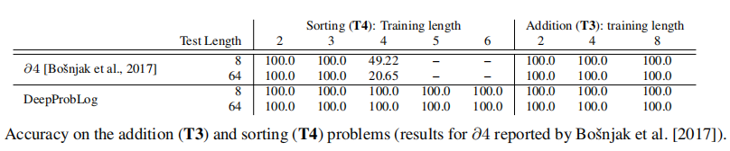
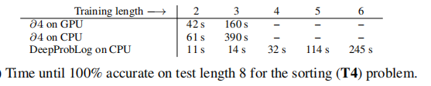
论文的主要内容
Forth实验测试结果：
DeepProbLog在加法和排序问题上测试的准确率达到100%。
同时DeepProbLog随着训练长度的增加，DeepProbLog的运行速度更快，伸缩性更好。
此实验体现出DeepProbLog有着优秀的程序归纳能力。

Slide 16
根据MNIST示例改写数字图像加法为减法
在MNIST实验中，DeepProbLog实现了个位数图像加法和多位数图像加法，我们在运行并分析过该实验后，想仿造该示例，将加法改写为减法。
个位数图像减法
思路过程：
1. 首先分析个位数图像加法的处理过程：加载训练测试数据，获取编写好的逻辑表达式，接着构建神经网络、模型和优化器，最后训练测试。
2. 想要将加法改写为减法，最重要的是修改逻辑表达式，之后用修改后的表达式来构建模型。
改写后的逻辑表达式：nn(mnist_net,[X],Y,[0,1,2,3,4,5,6,7,8,9]) :: digit(X,Y).
subtract(X,Y,Z) :- digit(X,X2), digit(Y,Y2), Z is X2-Y2.

Slide 17
在学习完论文之后，我下载了论文的相关代码查看DeepProblog的设计思路和逻辑：
1. DeepProblog代码主要包括逻辑程序构建，模型构建，神经网络构建，梯度计算，模型优化处理和模型训练这几个部分。
2. DeepProblog的过程为：首先构建DeepProblog模型、逻辑程序和神经网络模型，之后使用Problog进行半环梯度计算，返回SDD的查询概率。最后在模型训练的过程中使用优化器对DeepProblog模型进行优化。

Slide 18
根据MNIST示例改写数字图像加法为减法
多位数图像减法
思路过程：
1. 与个位数减法相同，最重要的是修改逻辑表达式。
改写后的逻辑表达式：
nn(mnist_net,[X],Y,[0,1,2,3,4,5,6,7,8,9]) :: digit(X,Y).
//number(X,Y)将多张图像转为对应的多位数
number([],Result,Result).
number([H|T],Acc,Result) :- digit(H,Nr), Acc2 is Nr+10*Acc,number(T,Acc2,Result).
number(X,Y) :- number(X,0,Y).
subtract(X,Y,Z) :- number(X,X2), number(Y,Y2), Z is X2-Y2.

Slide 19
根据MNIST示例改写数字图像加法为减法
之后我们修改了generate_data.py文件中的generate_examples函数用于处理数据集，使得其适用于减法模型。
之后是关键的模型训练和测试，但之前加法的数据集不能直接使用，需要进行修改。
观察原来的数据集发现数字图像是通过train和test函数索引得到的，想要手动修改非常困难。
之后我们想在网上寻找类似的数据集，但很遗憾没有找到。所以我们只能将该过程的思路进行展示。

